Slide 1
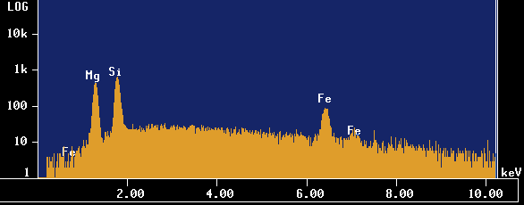
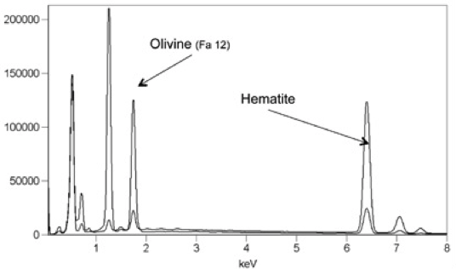
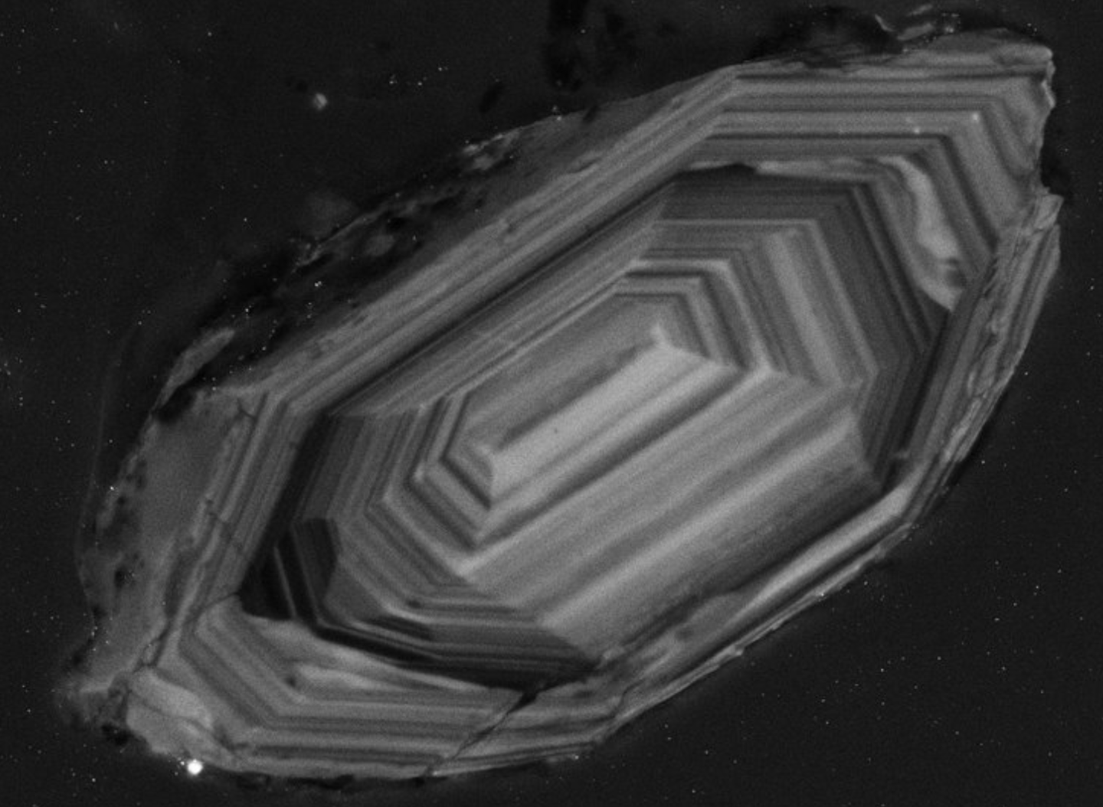
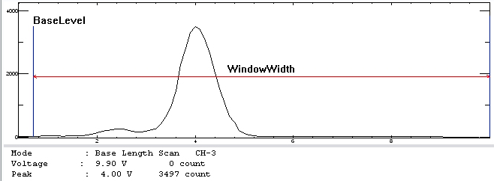
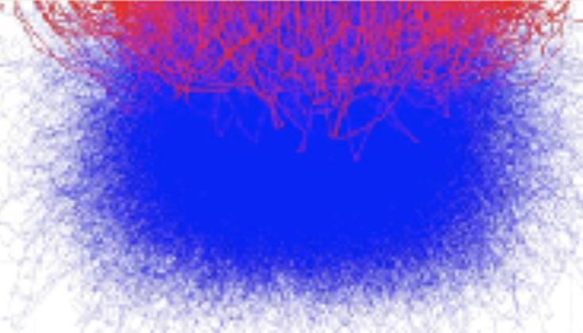
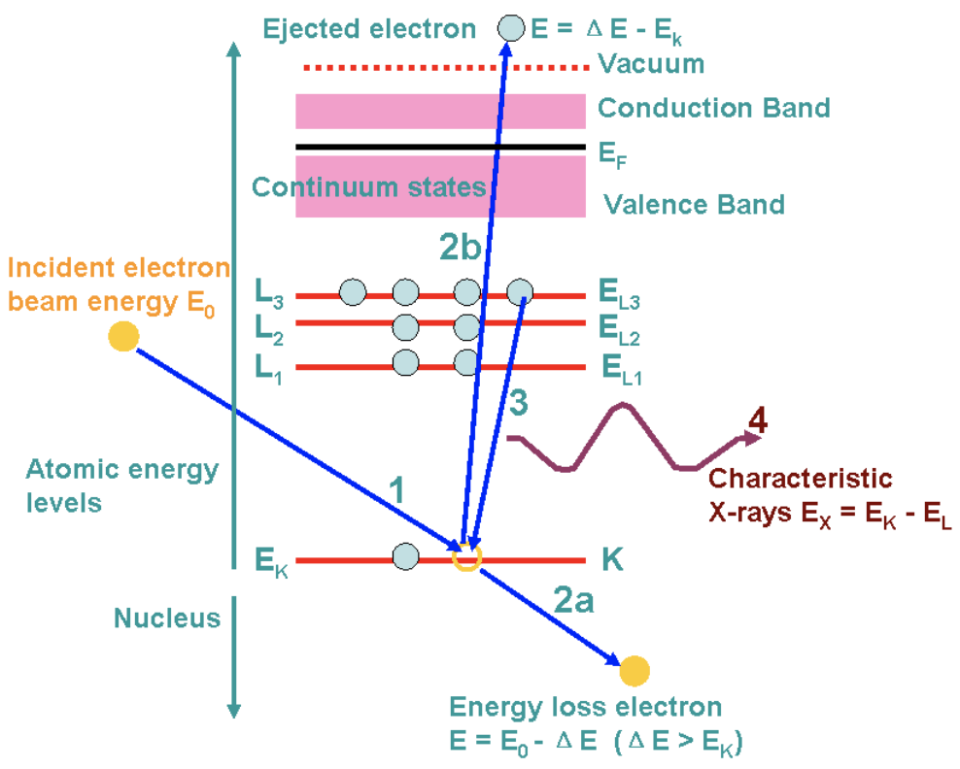
Ar
90%
CH4 10%
Turbo-Pumpe bis 10⁻⁶ Pa
Heating
EDX
SE
CL
HV-Generator 5-30 kV
Ion-Getter-Pumpe bis 10⁻⁸ Pa
opt.
micr.
Xe

Slide 2

Spektrometer
Kondensor- Linsen
Filament
mm
Apertur
e⁻-Kanone
$$nλ=2dsinθ$$
Analysator-Kristall
Scan- Spulen
1. crossover
OL- Apertur
Probe
PCD
BSE
Probenbühne

